Slide 1
Курсова робота на тему:
“Технологія GraphQL,
як альтернатива REST API”
Студента 301-ї групи
Забурянного А. Г.
Науковий керівник:
доц. Матвій О. В.

Slide 2

Мета роботи:
Опанувати технологію GraphQL та розробити тестовий додаток з метою демонстрації її базових можливостей.

Slide 3

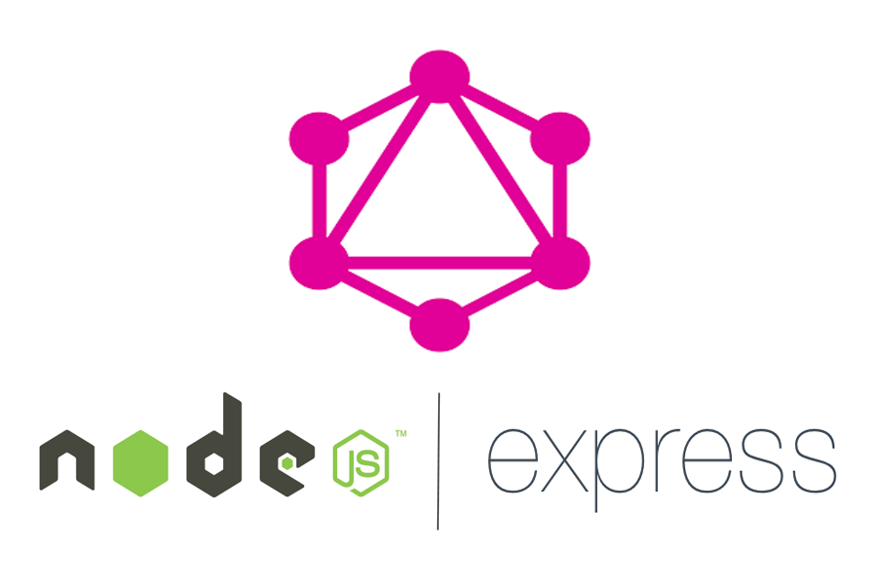

Задачі
Дослідити роботу архітектурного стилю REST API, його переваги та недоліки.
Набути базових навичок роботи з REST API.
Покращити навички роботи з JavaScript з використанням платформи Node.JS.
Розглянути основні поняття та задачі GraphQL, підходи до їх розв’язку.
Здійснити порівняльну характеристику REST API та GraphQL.
Реалізувати можливості технологій REST API та GraphQL на практиці.

Slide 4
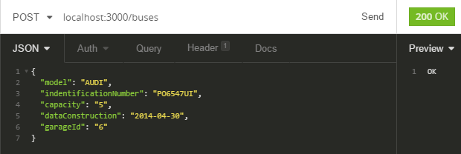
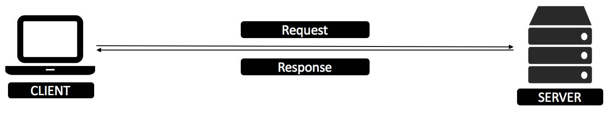
Базові поняття REST API
Метод запиту
Шлях запиту
Тіло запиту
Код (статус) відповіді
Тіло відповіді

Slide 5

Чому ж прийшов час відмовитись від старого доброго REST API на користь GraphQL?
До цих пір немає загального узгодження того, що таке RESTful API
Словник REST підтримується не в повному обсязі
RESTful API дуже складно відлагоджувати
Як правило, RESTful API прив'язані до HTTP протоколу
VS

Slide 6
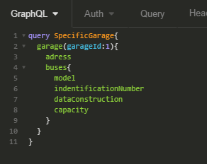
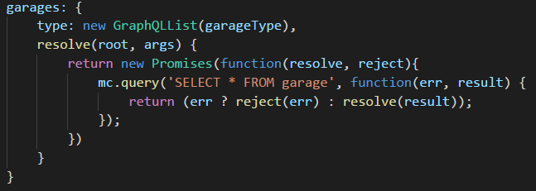
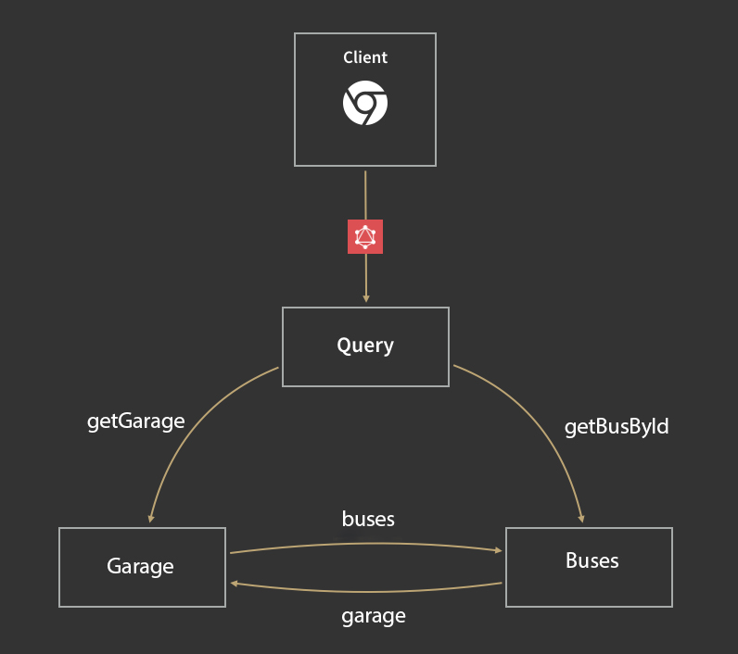
Базові поняття GraphQL
Запит (Query)
Розпізнавач (Resolver)
Cхема (Schema)
Оскільки GraphQL – строго типізований, то потрібно визначати схему кожного типу окремо, а потім поєднувати описані типи у ієрархічну структуру.

Slide 7
Порівняльна характеристика REST API та GraphQL
GraphQL | REST API
Поняття ресурс та способу його отримання повністю розділені одне від одного. | Ресурс та спосіб його отримання поєднані в одне ціле.
Має одну “розумну” кінцеву точку (endpoint). | Має безліч різних кінцевих точок (endpoint).
Сервер визначає лише набір доступних ресурсів, а клієнт вказує потрібні йому дані в запиті. | Структура і об’єм ресурсу визначаються сервером.
Для запису даних змінюється ключове слово в тілі GraphQL запиту. (Наприклад з query на mutation) | Запис даних визначається зміною імені HTTP-методу запиту. (Наприклад з GET на POST)
Можливість отримати всі необхідні дані за один запит за рахунок вкладеності полів. | Через те, що об’єм ресурсу визначається на стороні сервера клієнт може отримати, як неповні дані, так і надлишкову інформацію.
Відповідь на запит може повертати дані у форматі: JSON. | Відповідь на запит може повертати дані в різних форматах: JSON, HTML, XML.

Slide 8
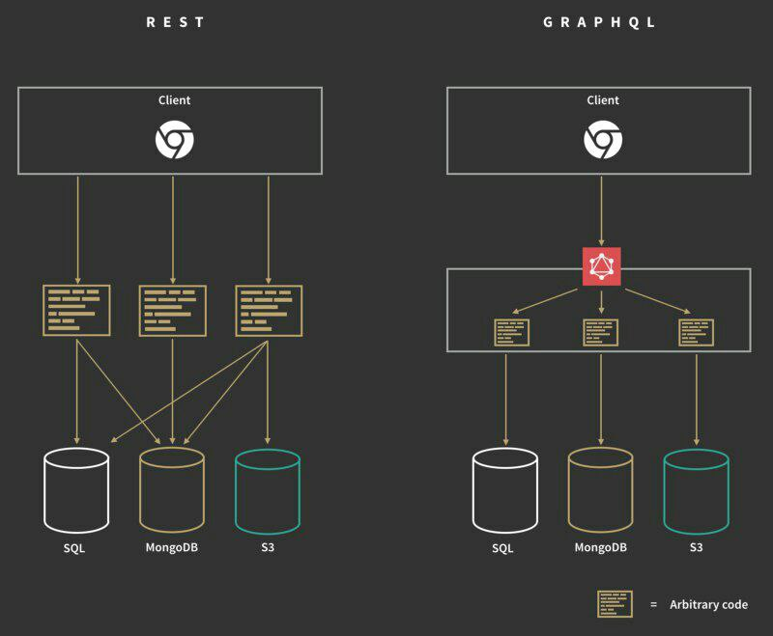

Slide 9
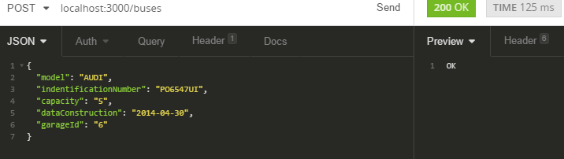
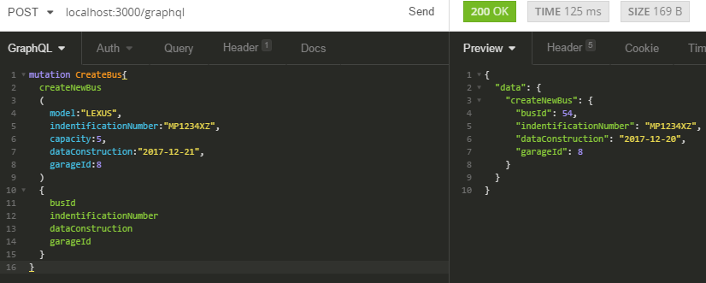
Створення нового елементу бази за допомогою REST API
Створення нового елементу бази даних за допомогою GraphQL

Slide 10
Висновки
Деякі з відмінностей між технологіями REST API та GraphQL – говорять на користь GraphQL. Досить зручно мати власний АРІ, як набір невеликих функцій-розпізнавачів, які передбачуваним способом дістають всю необхідну інформацію за один запит.
Було виконано:
Розроблено додаток з використанням технології REST.
Створено HTTP-запити: GET, POST, PUT, PATCH, DELETE.
Розроблено додаток з використанням технології GraphQL.
Створено запити на отримання інформації та GraphQL мутації для створення, оновлення та видалення інформації з БД.
Опановано фреймворки: express, graphql, bluebird.
Досліджено роботу технологій REST API та GraphQL, проведено порівняльну характеристику.

Slide 11


Що ж краще використовувати на вашу думку REST API чи GraphQL?

Slide 12
Дякую за увагу!

